Slide 1




RENMIN UNIVERSITY OF CHINA
python于人工智能第五小组成员展示
展示人：2023200595高福玉
小组成员：李欣芮 高福玉 黄皆瑞

Slide 2
Price Metrics | In sample mae/rmse | out of sample mae/rmse | Cross-validation mae/rmse | kaggle
Midterm Linear Model | 429249/916682 | 432013/925915 | 431483/927320 | 30.9
randomforest | 108434/251150 | 229393/728451 | 222820/502319 | 76.2
LightGBM | 152449/284659 | 221660/643610 | 207333/426250 | 76.3
best model | 152449/284659 | 221660/643610 | 207333/426250 | 76.3
rent Metrics | In sample mae/rmse | out of sample mae/rmse | Cross-validation mae/rmse | kaggle
Midterm Linear Model | 102969/255040 | 103,088/262,156 | 1030015/259654 | 30.9
randomforest | 36236/103721 | 68871/169190 | 77994/203811 | 76.2
LightGBM | 51370/108317 | 67683/156228 | 69291/171817 | 76.3
best model | 51370/108317 | 67683/156228 | 69291/171817 | 76.3

Slide 3
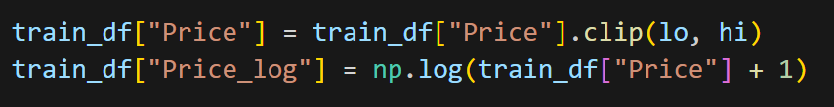
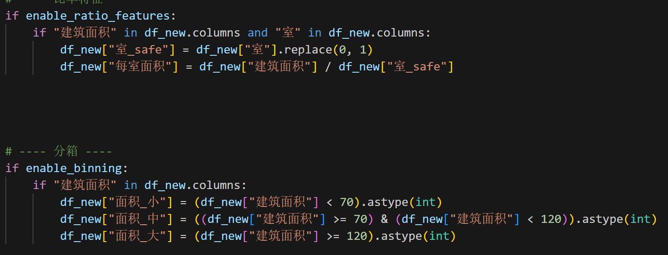
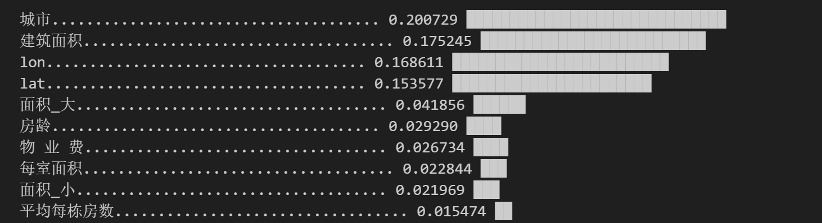
数据处理创新点
1，地理位置采用三维颗粒：城市，聚类，经纬度，在树上逐步推进精度，减少拟合程度不够和过拟合问题。（聚类是在期中由板块数据kmeans得来）
2，对价格采取对数处理，kaggle75➡76，减少偏度带来的影响
3，引入经济学特征，如面积分箱，每室面积等房地产重要特征，

Slide 4
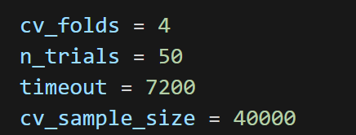
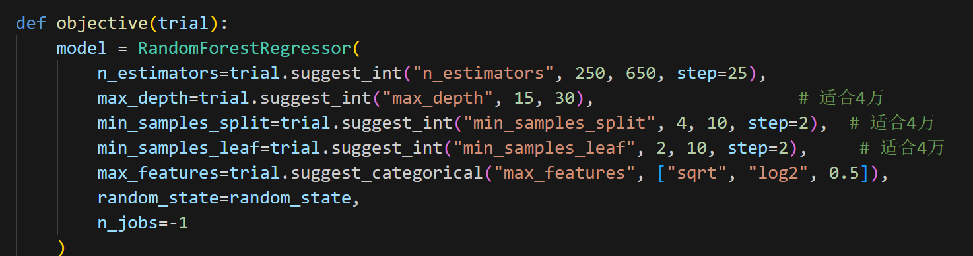
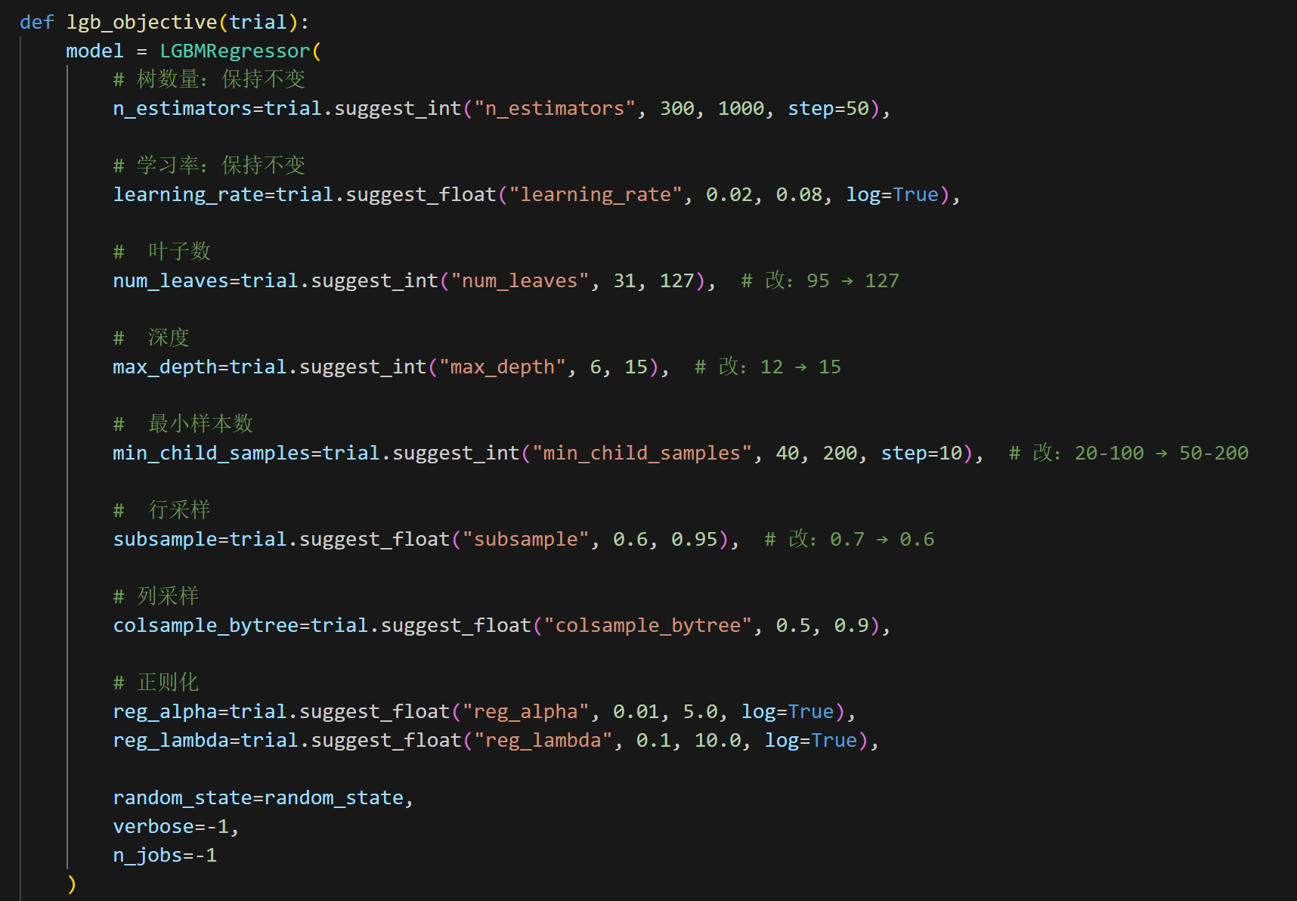

模型创新点
1，迁移学习的弱形式，rf模型中，由于树的split和leaf小，树容易分裂造成深结构，训练时间成本大，采用“半数样本超参数搜索 + 全样本模型训练”的策略，cv设定为4，用一般样本超参搜索，在40和80trail中选择性能和速率并存的50（lgbm是60，全训练集训练），在保证模型性能的前提下显著降低了调参的计算成本，提高了整体建模效率
2，引入贝叶斯优化（Optuna），这是最核心的创新，也是最可以提升性能的一步，这里最关键的点在于超参参数范围的设定和选择，rf和lgbm模型的不同，选择的参数的范围和类型也不同
3，原本的best_trail只基于Mae，但为保证模型的最优，我的选择是三个最小Mae模型选最小rmse，尽可能保证半样本下的超参系数可以更好的应用到全训练集
4，同时引入分段可视化和Lgbm建模，查看各个区间的预测精度，特别是比较极端的高价值房价，方便进行下一步的高端房价预测（虽然高价房子最后的结果rmse更差了）

